Slide 1

增强型分析6.1&6.2
换个角度讨论CNN及CNN做人脸识别
监查系统部 韩松延
20220526

Slide 2

01
CNN

Slide 3
01
什么是CNN
CNN: Convolutional Neural Network ，卷积神经网络
其中，卷积是一种积分变换的数学方法，神经网络则是一种模仿生物神经网络（动物的中枢神经系统，特别是大脑）结构和功能的数学模型或计算模型。
CNN的应用领域主要有以下几类：
图像处理领域(最主要运用领域) —— 图像识别和物体识别，图像标注，图像主题生成，图像内容生成，物体标注等。
视频处理领域 —— 视频分类，视频标准，视频预测等
自然语言处理(NLP)领域 —— 对话生成，文本生成，机器翻译等
其它方面 —— 机器人控制，游戏，参数控制等
PS: CNN只是神经网络中的一种，还有GAN(生成对抗网络)，RNN（递归神经网络）等

Slide 4
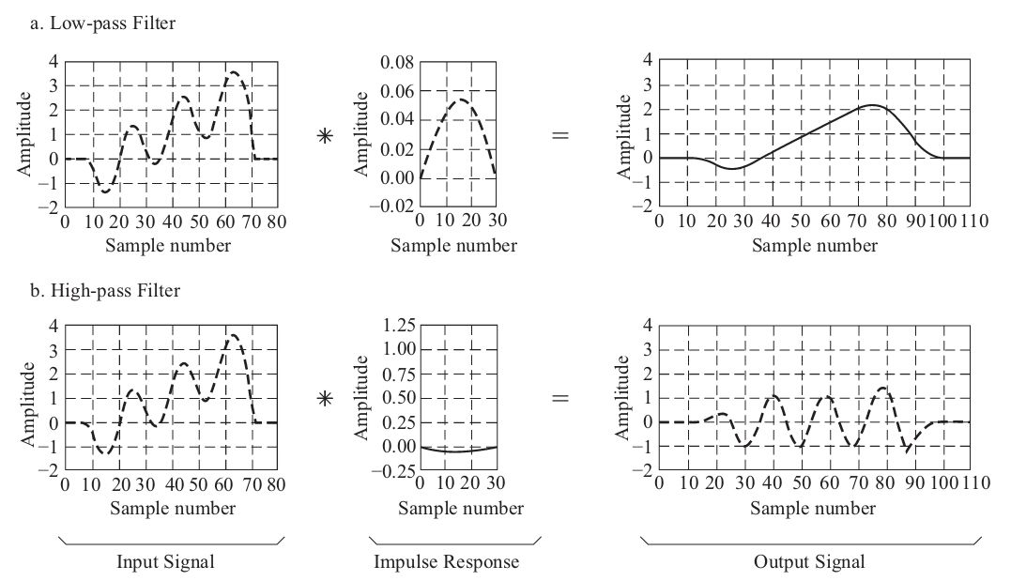
01
卷积定义
卷积（和反卷积）是一种积分变换的数学方法，卷积数学定义如下：
可简单理解为用两个函数来产生出第三个函数，并且第三个函数体现了这两个函数中一个函数被另一个函数所影响的结果。
从一个抽象的角度理解卷积的含义：我们可以将数据看作伴随众多其他因素（如空间、时间等）的事物表象，而卷积则是代表透过表象看本质时的模式，这种模式能够将“事物应该是什么样”的结果通过计算表达出来。
同一个输入信号经过不同的脉冲响应得到不同的输出信号

Slide 5
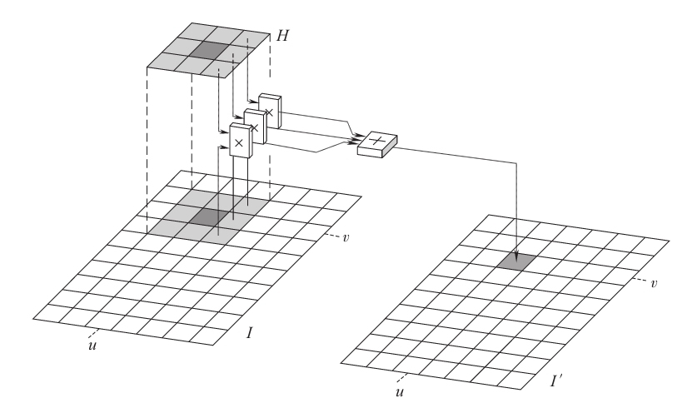
01
传统方式卷积处理图像
图像处理的卷积计算过程就是首先确定卷积内核，在整个卷积的过程中，内核的取值是不变的。具体的计算过程通过4个步骤完成，如图所示：
·将内核的锚点（Anchor Point，也就是中心点）与输入图像中的一个像素对齐；
·计算该像素周边的像素点与内核乘积的和；
·将该像素的取值更新为和；
·依次移动内核到下一个像素，直至所有像素均计算完成。
图像处理中的卷积计算过程

Slide 6
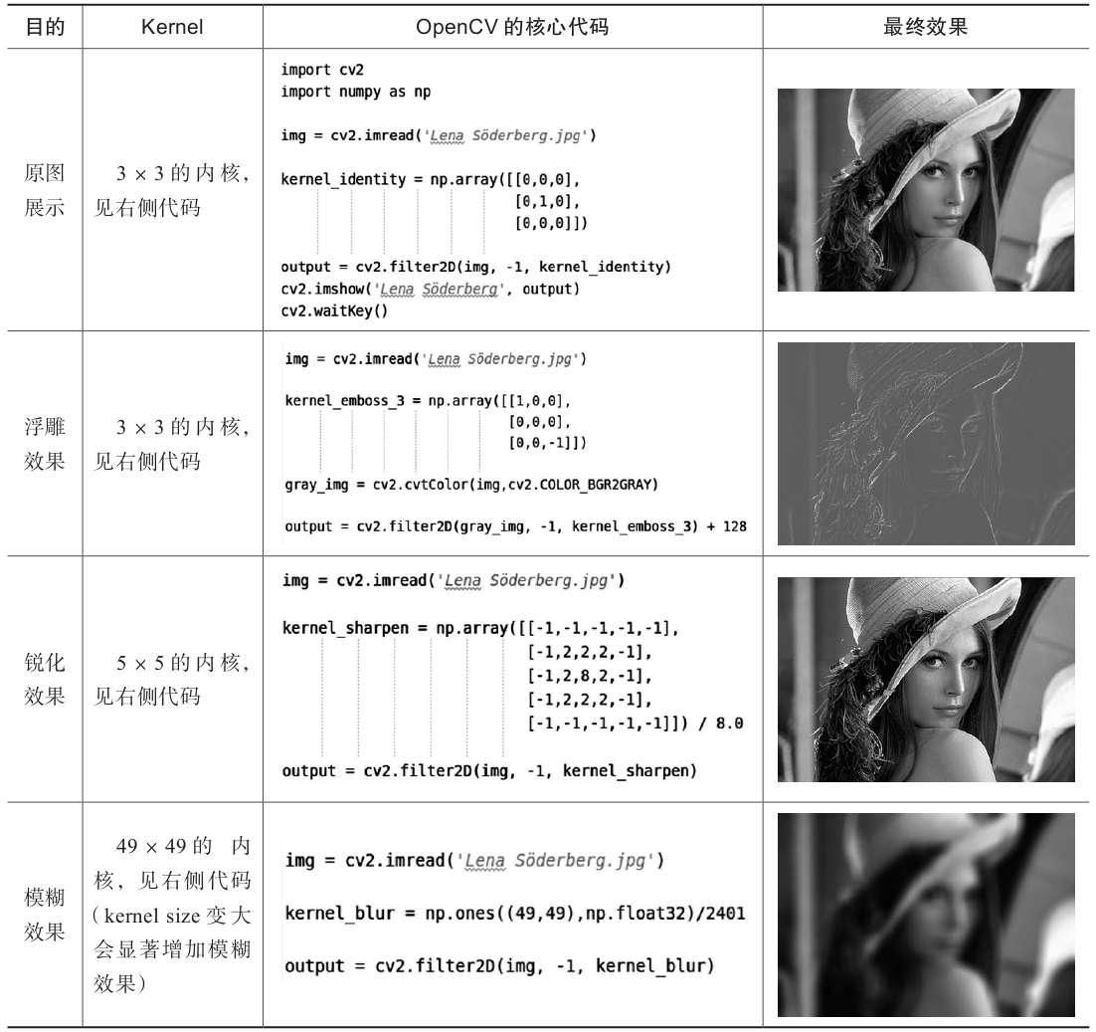
01
卷积图像处理效果
https://opencv.org/

Slide 7
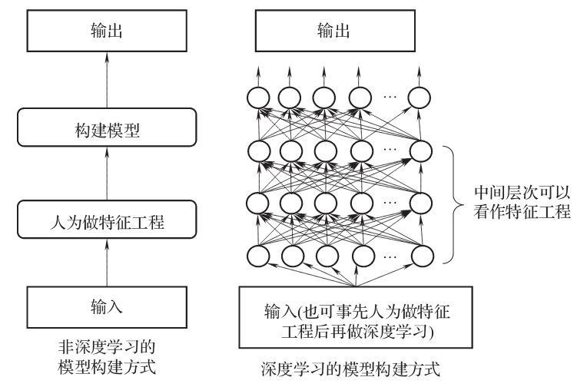
01
使用深度学习与不使用的区别
不同于非深度学习的建模过程需要人为参与完成特征工程，深度学习CNN算法的特点就是特征工程的过程是在算法内部“自动”完成的。
两个过程中，有一个共同的过程，即特征工程，只是人为加工的衍生指标大多是线性的方式，而深度学习则强调中间层次对特征抽取时的非线性的过程。
深度学习算法CNN要求的数据输入是矩阵形式，矩阵整体是在描述一个实体或事务的特性，矩阵中的一行没有特别的含义。所以，CNN只能在数据是矩阵的情境下使用，其他场景是不适宜的；
两种建模方式的比较

Slide 8
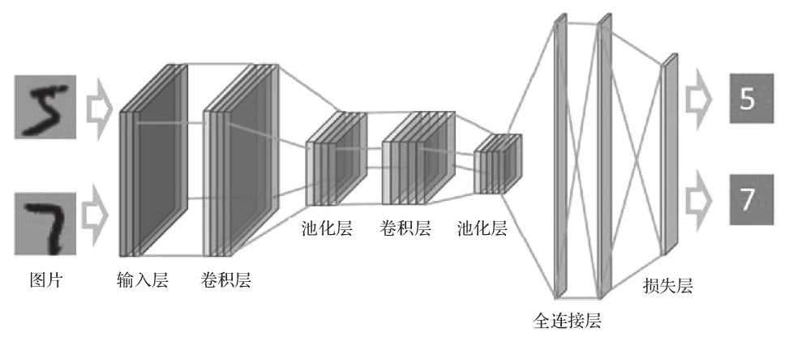
01
CNN的结构
CNN的常见使用场景是给定一组矩阵数据（如图片），最终产生其属于每种类型的概率。在CNN中，从输入到输出，数据会经过几个类型不同层次的处理，每一个层次的作用都是不同的，“判断给定的图片内容属于某种类型”的工作是这些层的共同作用的结果。
CNN算法结构示意图

Slide 9
01
输入层
输入层（Input Layer）就是给定的数据，从算法角度来讲，输入层没有做任何事。之所将数据作为一个层来看待是因为在神经网络算法中，一直存在输入层、隐藏层和输出层的划分。每个层的节点都可以被看作神经元，神经网络算法的特点就是通过计算神经元之间的关系以及关系权重来构建预测算法。输入层一般都是输入的数据，每个维度都被看作一个神经元。
CNN算法结构示意图

Slide 10
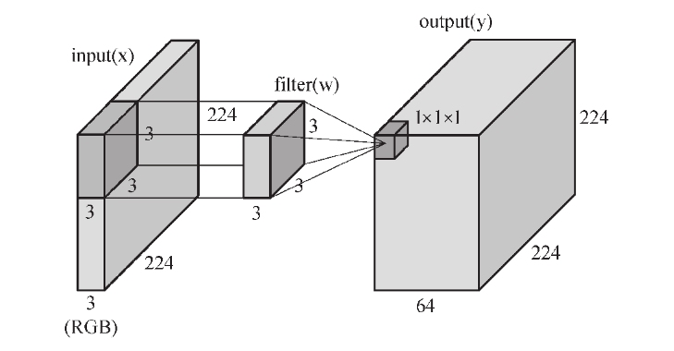
01
卷积层
卷积层（Convolutional Layer），顾名思义就是做卷积，而做卷积的目的是将图片的特征提取出来，所以又将卷积的结果称为feature map。与在前面我们介绍的传统的卷积的过程相比，深度学习中的卷积过程是相同的，但是卷积内核的产生却是完全不同的。在深度学习中，又将卷积内核称为过滤器（filter）。
在深度学习中卷积的过程与传统单纯的卷积过程是相同的，也就是说可以将图像做某种转换和处理。在做传统单纯的卷积过程时，卷积内核是事先给定的，其过程只是为了达到某种目的而做的图像处理。但是在CNN中的卷积内核不是使用者事前给定的，而是通过反向传播的方式在训练阶段确定的。
卷积过程示意图

Slide 11
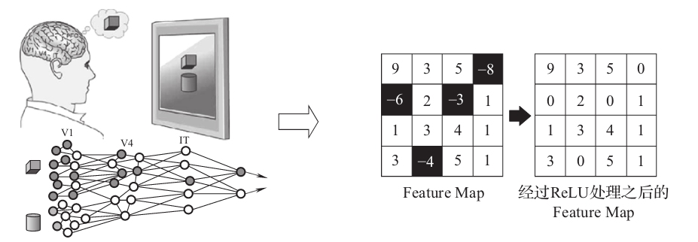
01
激活层
激活层（Activation layer）是一个可选的层，其主要作用是强化Feature Map中的有用特征，而将无用的特征过滤掉。这样做的原因是模仿人类神经网络中神经元受刺激的过程。比如，当人们看到一件事物时，其判断和思考都是与之相关的一系列神经元被激活，与之无关神经元则不会被激活，如图6-13所示。
ReLU（Rectified Linear Unit）修正线性单元是最为常用的Activation方法，其计算过程非常简单，即执行Max(X,0)，比较0与X，取最大值，负值被0取代。除了ReLU方法还有如Sigmoid、Tanh等，但是ReLU被广泛使用是因为其能保证高效的计算效率。
人们按照神经元激活的方式设计出保留重要数据的方法

Slide 12
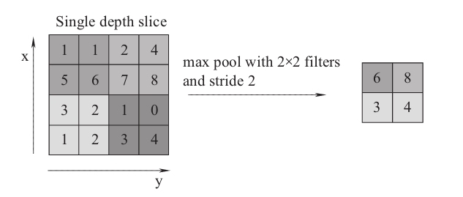
01
池化层
池化层（Pooling Layer）原理其实非常简单，在给定数据范围内，将最大值或平均值作为代表该范围内数据的值，然后将其他值舍弃掉。这样做的原因是保留显著特征，并且大幅减少在后续每一层的计算数据。试想，如果不做池化操作，数据量在每一层都是增加的，就无法再训练出一个有用的模型。
Max Pooling的例子
最大池化（Max Pooling）
池化层的步幅一直是2，并且是在2×2的数据范围内选择最大值。这样做的结果就是矩阵大小直接缩小至原来1/4的大小。
Max Pooling示例

Slide 13
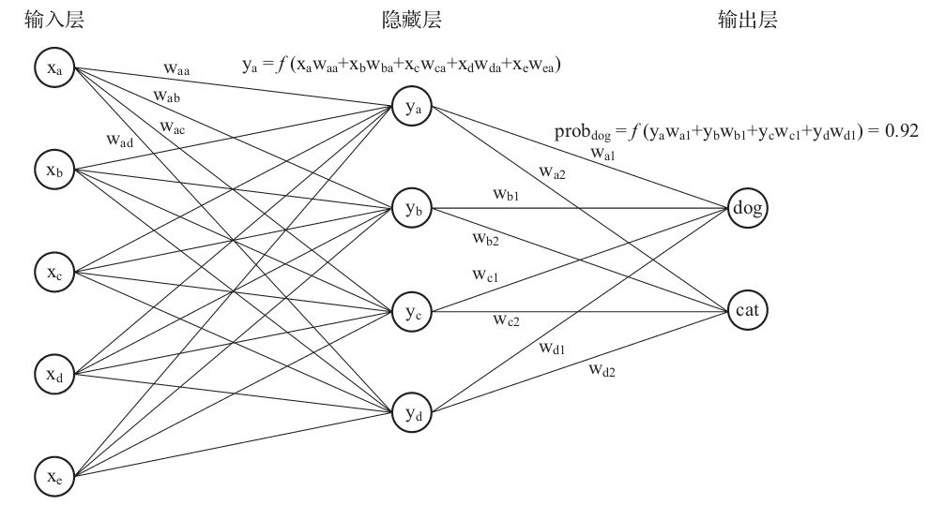
01
全连接层
全连接层（Fully-connected Layer）可以认为是传统意义上的神经网络算法，之所以称之为全连接，是因为神经网络算法的特点就是3个层（输入层、隐藏层、输出层）之间的节点是相互链接的，如下图所示。
全连接层中的输入层就是前面各层中的最后一层的输出。不管最后一层是池化层还是卷积层，其数据都是张量，所以CNN算法会首先将张量转为一维数据（这个过程也称为flatten）然后再构建全连接层。
图示的例子只有一个隐藏层，其实根据需要还可以构建具有多个隐藏层的神经网络。不过在大多数情况下，并不是隐藏层越多模型的性能会越高。
全连接层的例子

Slide 14
01
损失层
损失层（Loss Layer）是CNN算法的最后一层，其作用是构建一个函数能够将全连接层的预测与实际值之间的误差最小化。在损失层一般采用softmax算法来输出不同类别的概率数值。
CNN算法结构示意图

Slide 15
01
CNN的训练
我们还需要了解一下CNN算法的训练过程，以及训练后我们得到的是什么。CNN算法的训练过程就是一个反向传播的过程，而训练完成后我们可以通过CNN中filter的视觉效果了解机器是如何学习并分类的。
1. Back Propagation
反向传播是一种与最优化方法（如梯度下降法）结合使用的，用来训练人工神经网络的常见方法。该方法对网络中所有权重计算损失函数的梯度。这个梯度会回馈给最佳化方法，用来更新权值以最小化损失函数。
其原理其实就是通过迭代将预测结果误差按照Gradient Descent的原理（见第3章的介绍）求导，重新更新预测函数中相关变量，达到“通过Forward propagation产生预测结果；通过Back Propagation将误差反馈回来并修正预测函数的参数”的效果。

Slide 16
01
CNN的训练
2. Epoch
在CNN算法的参数中，有一个很重要的参数就是Epoch，一次Forward Propagation和一次Back Propagation称为一个Epoch。此时迭代（Iterations）就是指数据通过CNN的次数，一般是指数据的批次乘以Epoch值。比如，CNN在训练时分为5批（batch）数据，epoch设置为4，则迭代值就是5×4=20。
3. Dropout
Dropout是正则化的一种技术，其最大的特点就是在训练过程中强迫神经网络放弃一些神经元，使得这些神经元临时性地在Forward Propagation和Back Propagation的过程中都不被使用和更新。这样做的效果就是使得模型能够更健壮，避免了过拟合。在Keras的工具中，若采用Dropout一般从0.5开始，逐次尝试缩小直到达到较好的性能。
4. Optimizer
在第5章我们介绍过应用优化技术来寻求模型最优参数的原理和方法，在CNN算法中也是同样的原理。Keras提供了基于Gradient Descent的各种优化算法。
5. Checkpoint
深度学习模型训练时往往需要消耗大量的时间，由于各种原因有可能发生训练在中途中断的情况。为了使得人们能够快速地从中断的、地方开始，Keras等工具在每一个Epoch完成后通过调用callback函数将模型保存在磁盘上。

Slide 17
01
总结
从深度学习的工具角度来说，目前已经有较多的知名工具可以支持分析者快速构建模型。最著名的莫过于TensorFlow和Keras等相关工具。
Keras工具是在TensorFlow等平台上工作的，其将深度学习的算法做了非常好的封装，使用者可以非常方便地进行调用。下面就给出了一个例子，典型地说明了如何借助Keras构建CNN模型的各个层。有了Keras工具的支持，深度学习的模型训练由“高深莫测”变成了“搭积木”，调用者只需要几行代码便可构建CNN算法的结构。
CNN算法在实际使用时并不难，但需要我们注意采用合适的结构避免过拟合。有了Keras这样的工具，人人可以深度学习。只需要寻找到合适的场景就能发挥深度学习的价值。

Slide 18
02
CNN人脸识别

Slide 19
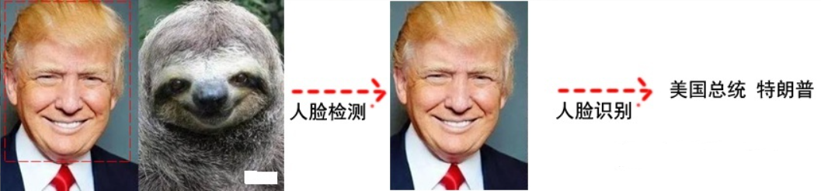
02
人脸检测与人脸识别
人脸检测（Face Detection），顾名思义，就是在给定的图片中找出人脸的位置；人脸识别（Face Recognition or Face Identification）则是给定图片后模型能够直接输出人名。

Slide 20
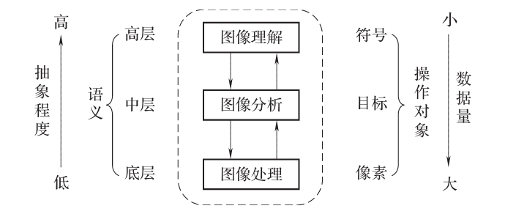
02
图像工程层次
图像工程的相关研究和应用已经发展了很多年，在深度学习被广泛应用之前，已经在很多领域发挥了巨大的作用。完整的关于图像的研究领域，其实包括图像处理、图像分析和图像理解3个层次。清华大学的章毓晋教授在其著作《图像工程》中给出了图像工程的3个层次的示意图：
图像处理的主要目标是对图像进行各种加工以改善图像的视觉效果，或者对图像进行压缩编码以减少图像所占的存储空间或传输时间；（卷积属于这一层）
图像分析就是对图像中感兴趣的目标进行检测和测量，以获得它们的客观信息从而建立图像和目标的描述；（人脸识别属于这一层）
图像理解是在图像分析的基础之上，进一步研究图像中各个目标的性质和它们之间的关系，并通过对图像内容的理解得出对原来客观场景的解释。

Slide 21
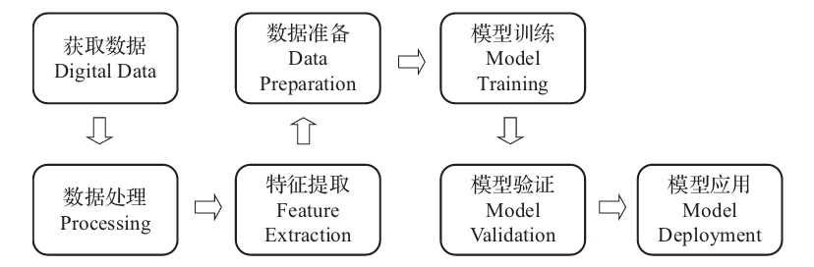
02
图像目标检测的过程
图像目标检测本质上是一个构建分类器的过程，即利用相关的技术能够将目标的特征识别出来并通过分类器判断其是否属于给定类别。整个过程与所谓数据挖掘过程非常相似，如下图所示
图像目标检测的一般过程

Slide 22
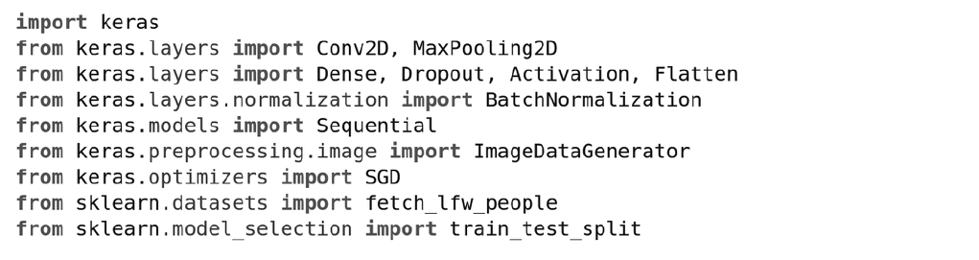
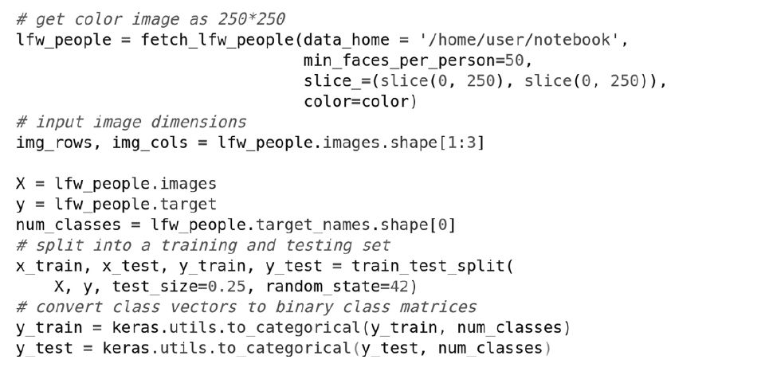
02
用CNN做人脸识别
采用深度学习做人脸识别往往能获得较好的结果，目前很多国内的人工智能公司在这方面也取得了非常好的成就。在本节中，我们通过一个例子，着重探讨一下深度学习在人脸识别方面的应用。本节仍然采用了Labeled Faces in the Wild数据库中的人脸数据。
1. 数据导入
首先加载数据。fetch_lfw_people方法默认将图片裁剪成125×94，为了使用完整的图片，我们用slice参数使获得的图片为250×250，使用color参数来获取彩色的图片。另外，为了每一个类别都有足够的图片进行模型训练，通过参数min_faces_per_person设置每个人至少有50张图片。经过这个限制设置，最终的类别一共有12个。

Slide 23
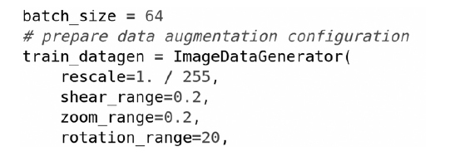
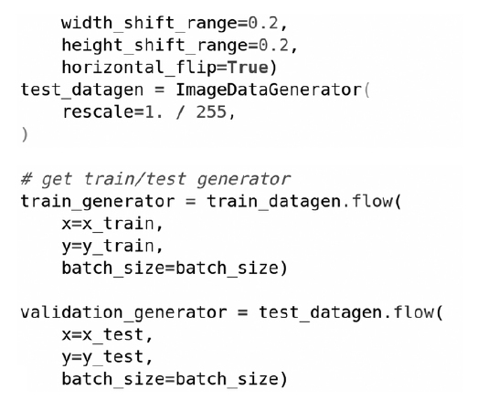
02
用CNN做人脸识别
2.使用ImageDataGenerator
我们使用ImageDataGenerator图片生成器批量生成数据，防止模型过拟合并提高泛化能力。其中用到的参数包括以下几个：
·rescale：将图片像素的取值范围映射到0～1；
·shear_range：将图片进行剪切变换的程度；
·zoom_range：将图片进行随机放大；
·rotation_range：将图片进行随机转动的角度；
·width_shift_range/height_shift_range：将图片进行随机水平/垂直偏移的幅度；
·horizontal_flip：随机对图片进行水平翻转。
使用ImageDataGenerator图片生成器可以在仅有少量图片的情况下训练出效果比较好的模型。

Slide 24
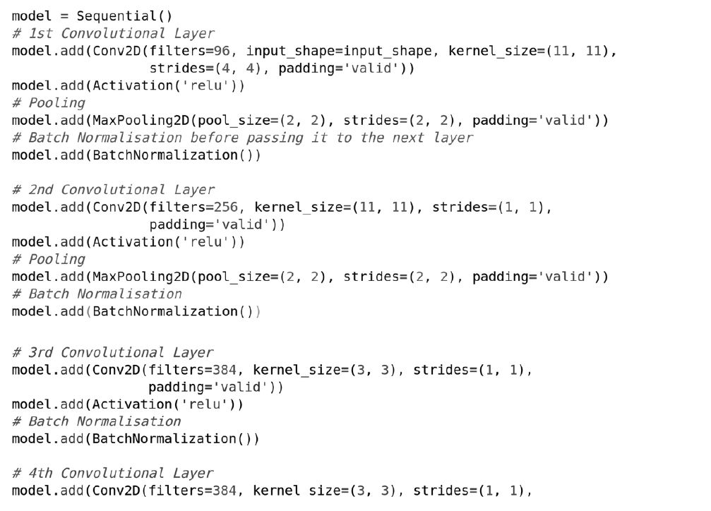
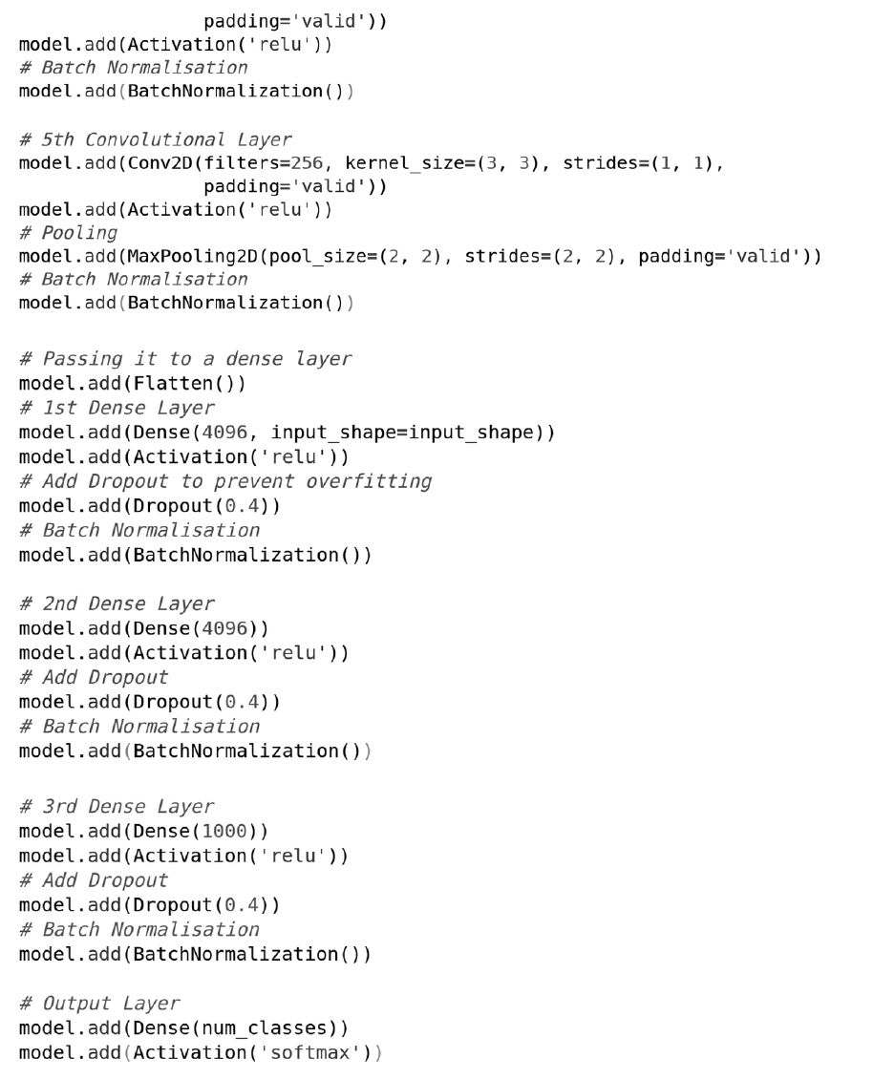
02
用CNN做人脸识别
3.定义模型和训练模型
进行人脸识别时使用了一个类似AlexNet的网络结构。AlexNet是2012年ImageNet竞赛的冠军，关于AlexNet的具体相关信息，读者可以参考互联网中的相关文章，这里不再赘述。
这个网络包含5个卷积层和3个全连接层，都是用ReLU作为激活函数，激活层之后使用一个归一化层对局部神经元的活动创建竞争机制，使得其中响应比较大的值变得相对更大，并抑制其他反馈较小的神经元，以增强模型的泛化能力。另外，Dropout层的使用也能够比较有效地防止神经网络的过拟合。

Slide 25
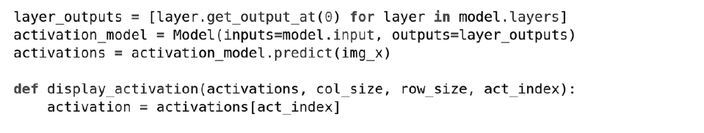
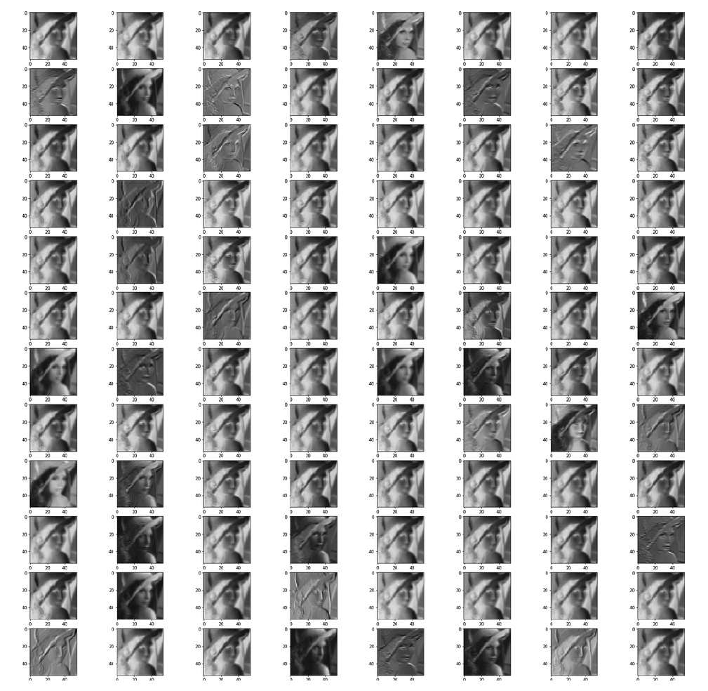
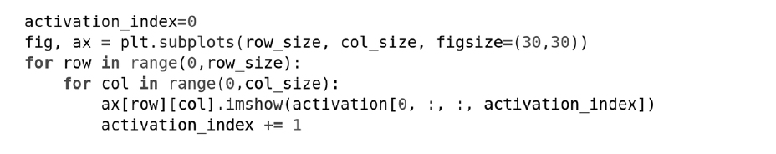
02
用CNN做人脸识别
4.卷积最终的效果
我们将图像识别领域经典的Lena的照片输入模型看看经过卷积层之后的照片效果。第一个卷积层有96个filter，我们通过上面的display_activation方法将所有的filter都显示出来。
右图中可以看到，第一个卷积层进行了很多基本的图像处理来识别图形的轮廓、线条、材质等。
第一个卷积层filter的可视化结果

Slide 26
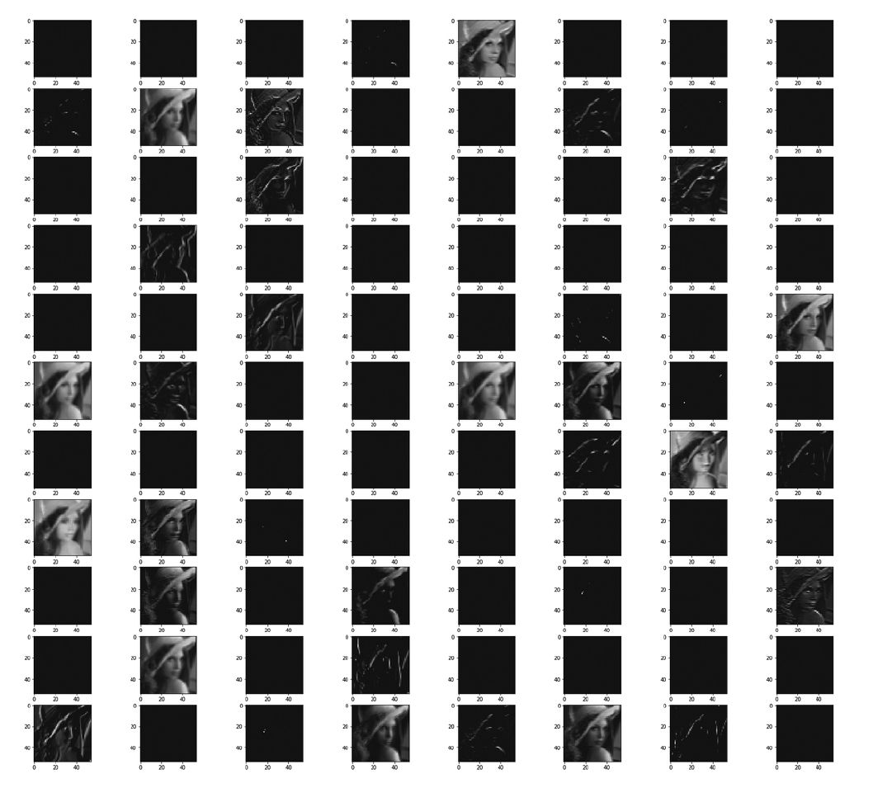
02
用CNN做人脸识别
按照激活层的定义，这些filter的输出经过激活层以后很多会被过滤掉，不会继续参加后面的计算。
右图中展示了池化层的作用，即保留图像的显著特征。从输出上来看，图像的分辨率明显下降了，但是图像的大致内容没有显著的变化。
第一个激活层filter的可视化结果

Slide 27
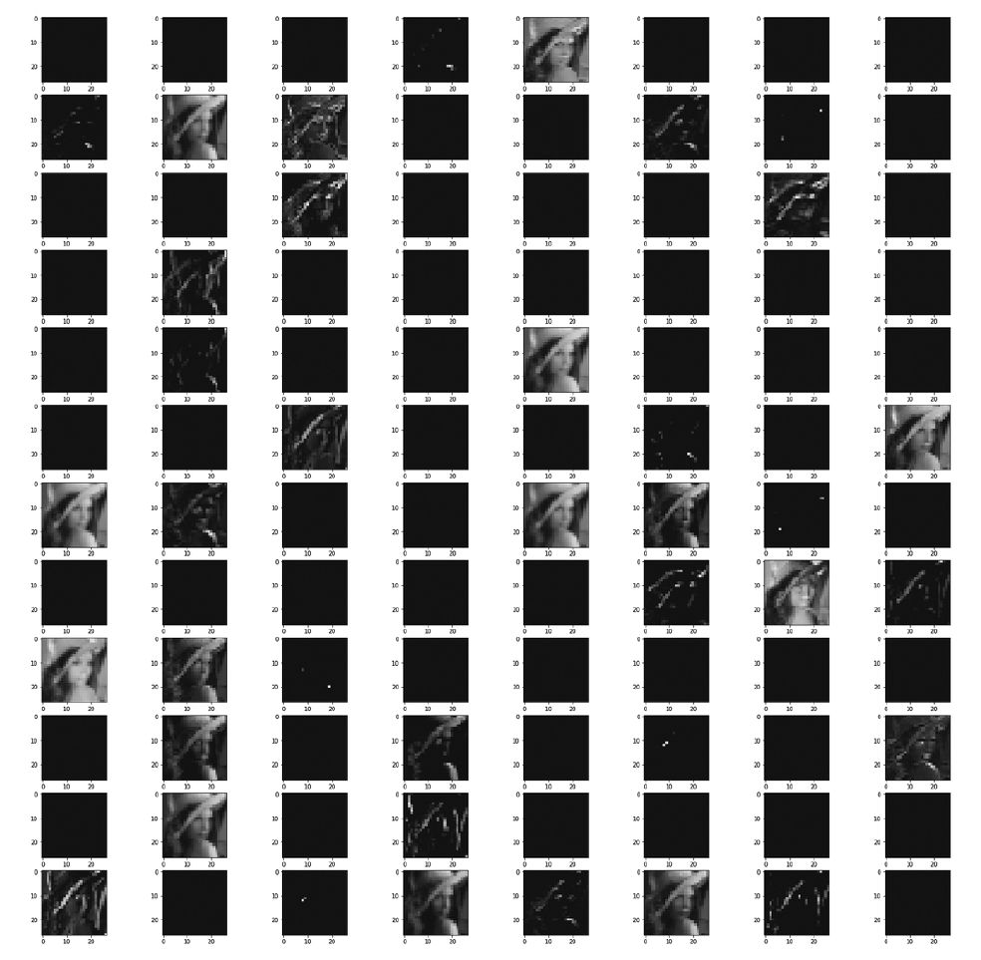
02
用CNN做人脸识别
右图展现了经过第二个卷积层、激活层、池化层的组合，更多的图像特征被提取出来的效果。有兴趣的读者可以自己尝试输出卷积神经网络的每一层。
经过多层后图像的特征

Slide 28
参考
卷积：https://www.zhihu.com/question/22298352
CNN是什么：https://www.zhihu.com/question/52668301
CNN介绍：https://zhuanlan.zhihu.com/p/67206089
深度学习之卷积神经网络：
https://blog.csdn.net/fenglepeng/article/details/106077002
反向传播算法：
https://zh.m.wikipedia.org/zh-hans/反向传播算法

Slide 29
THANKS

